Slide 1
DI 란 무엇인가?

Slide 2
목차
DI란?
예제
실적용 사례
개인적인 의견

Slide 3
DI란?
Dependency Injection
class A
class A
class B
setter 혹은 생성자
class B

Slide 4
예제
Coffee Maker
Heater
Pump
CoffeeMaker
heating: boolean
heater: Heater
heater: Heater
pump: Pump
on(): void
off(): void
isHot(): boolean
pump(): void
brew(): Coffee

Slide 5
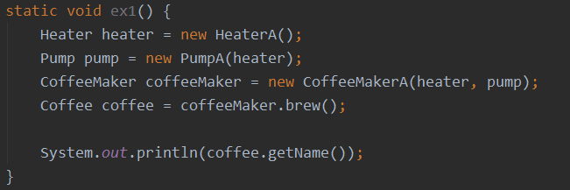
예제
DI를 사용하지 않는 경우

Slide 6
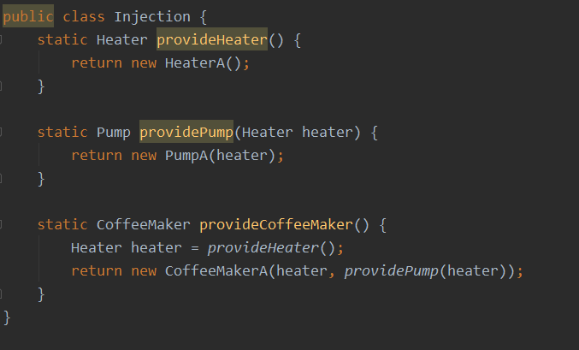
예제
Injection

Slide 7
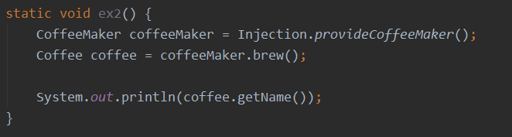
예제
DI를 적용한 경우

Slide 8
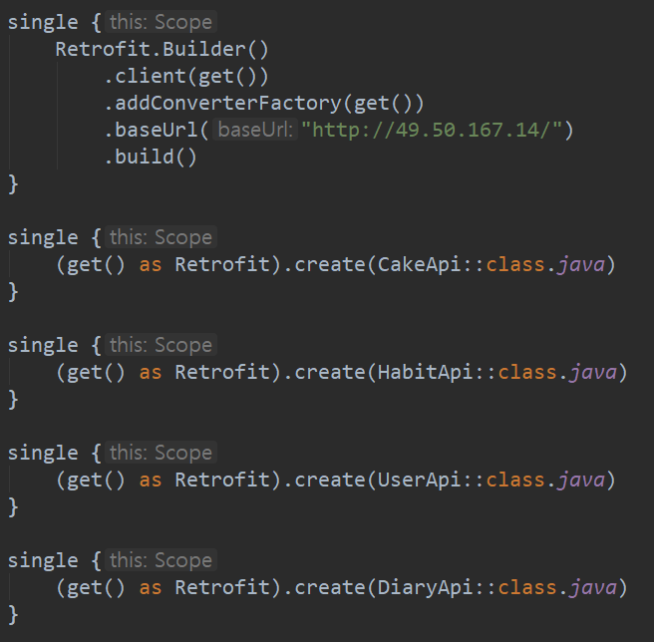
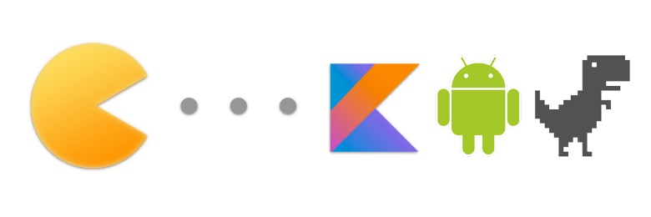

실적용 사례
Network Setting
Koin Library

Slide 9
개인적인 의견
DI의 장점
클래스간 의존성이 줄어든다.
코드가 간결 해진다.
클래스의 변경이 다른 클래스에 주는 영향이 적어진다.
높은 재사용성이 있다.
명확한 의미를 가진다. *****
(6). 테스트에 용이하다.

Slide 10
끝

